Slide 1
اللغه الفارسيه للمرحله الاولى
جامعة كربلاء
كلية العلوم السياحية
قسم ادارة المؤسسات الفندقية

Slide 2
جامعة كربلاء
كلية العلوم السياحية
قسم ادارة المؤسسات الفندقية
الدرس الرابع

Slide 3
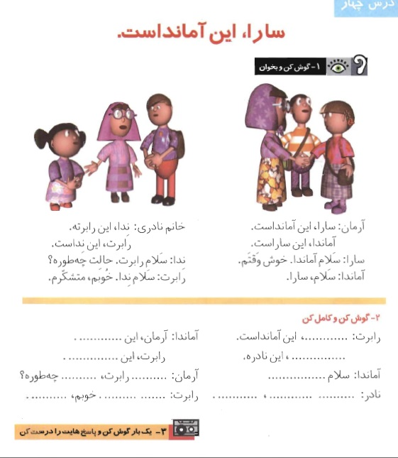
كيفية تقديم شخص الى شخص اخر
سارا هذه اماندا

Slide 4
قاموس كلمات الدرس الرابع
سارا هذه اماندا

Slide 5
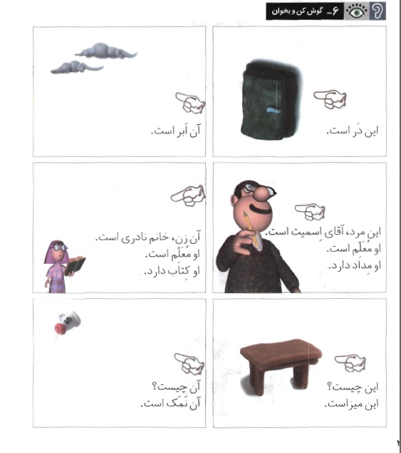
هذه باب ... هذه غيوم ... هذا رجل ... تلك امرأة ... ما هذا
سارا هذه اماندا

Slide 6
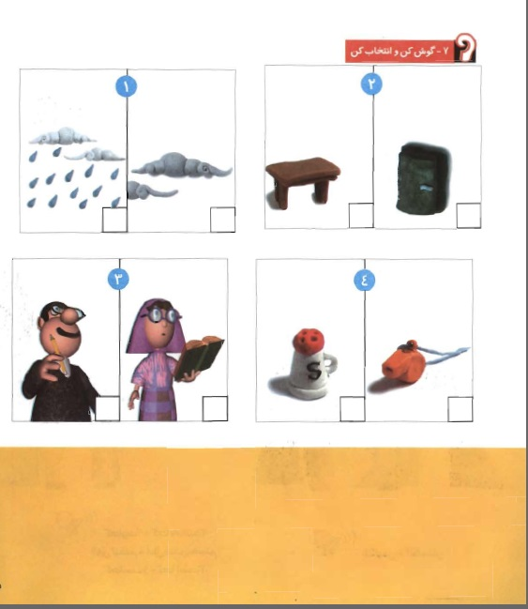
التدريب على الكتابة
سارا هذه اماندا

